Slide 1
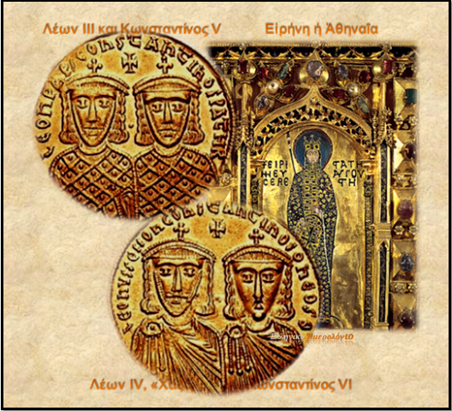
Δυναστεία Ισαύρων (717-802)

Slide 2
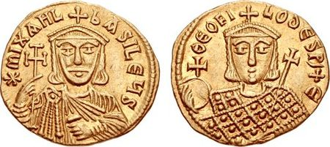
Δυναστεία Αμορίου (820-867)
Σόλιδος των αυτοκρατόρων Μιχαήλ Β' και Θεοφίλου της Αμοριανής Δυναστείας

Slide 3
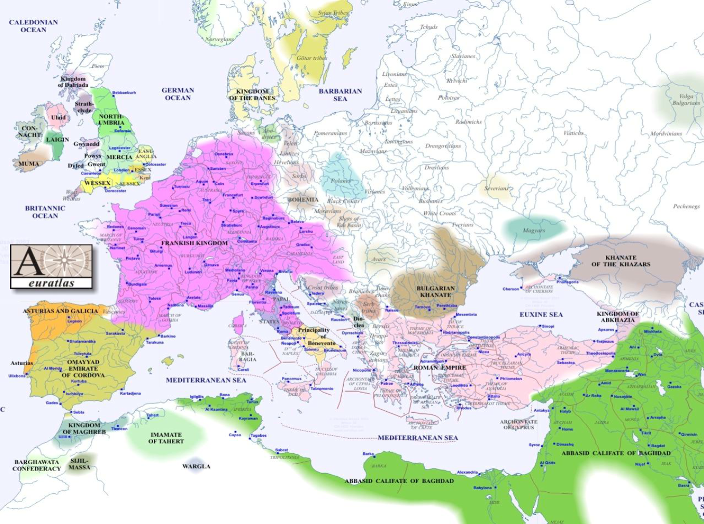
Το βυζαντινό κράτος γύρω στα 800 μ.Χ.

Slide 4
Εξωτερική πολιτική (8^{ος}-9^{ος} αιώνας)
Σταθεροποίηση συνόρων Βυζαντίου – Αραβικού Χαλιφάτου:
παρυφές Μ. Ασίας (στεριά).
Κιλικία - Κύπρος - Κρήτη (θάλασσα).
Αντεπίθεση Βυζαντινών στη Μ. Ασία (μέσα 9ου αιώνα).
Επιτυχής αντιμετώπιση των Βουλγάρων στα Βαλκάνια από τους Βυζαντινούς.
Αφομοίωση των σλαβικών πληθυσμών.

Slide 5
Εσωτερική πολιτική
ελληνικός χαρακτήρας της αυτοκρατορίας
ενίσχυση του θεσμού των θεμάτων
στρατηγοί:
- διοικητές θεμάτων.
- απέκτησαν μεγάλη δύναμη.
γίνονται επικίνδυνοι για την κεντρική εξουσία επειδή οργάνωναν εξεγέρσεις
Να αποδώσετε τον ιστορικό όρο: στρατηγοί

Slide 6
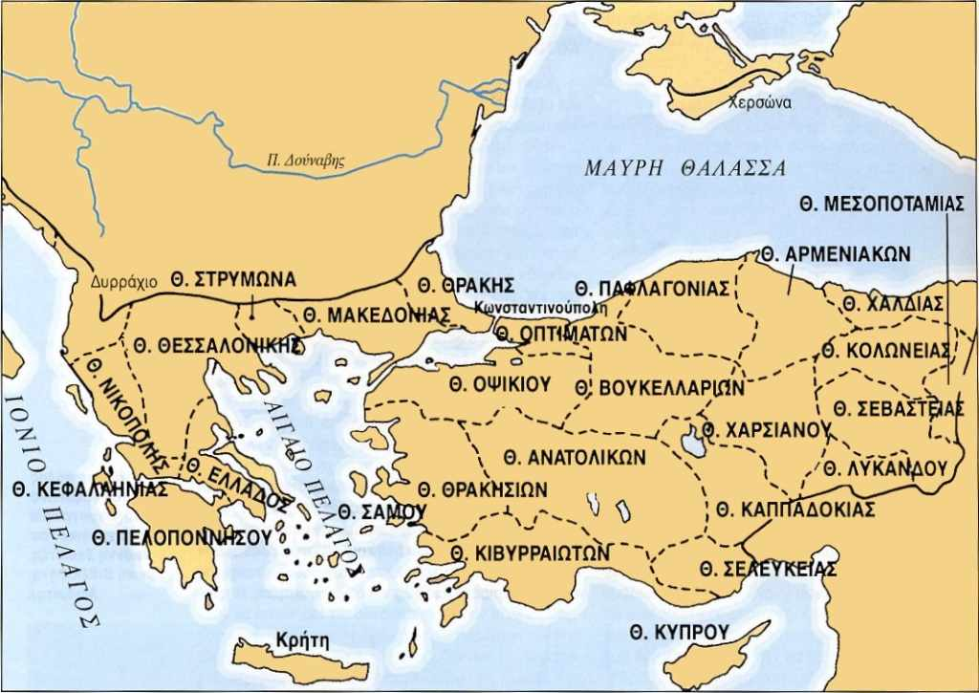
Τα θέματα τον 9^{ο} αιώνα

Slide 7
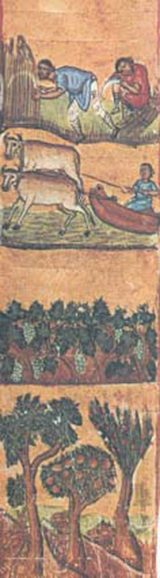
στρατιώτες-αγρότες.
είχαν δικά τους κτήματα
(στρατιωτόπια)
υποχρεούνταν να παράσχουν
υπηρεσία σε περίπτωση κινδύνου
Εικόνες από τη γεωργική ζωή των Βυζαντινών, Βυζαντινή μικρογραφία.

Slide 8
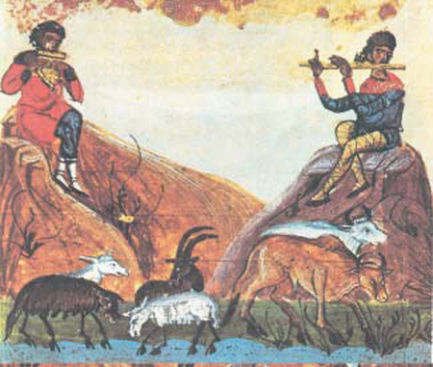
Αποτελέσματα ανάπτυξης «θεματικών» στρατών :
περιορισμός μισθοφόρων
ανάπτυξη μικρής και μεσαίας αγροτικής ιδιοκτησίας στη βυζαντινή περίοδο
Κτηνοτρόφοι βόσκουν το κοπάδι τους (βυζαντινή μικρογραφία)

Slide 9
Ένα σώμα του αυτοκρατορικού στρατού ήλθε στην μικρασιατική Παφλαγονία, για να ετοιμάσει εκστρατεία κατά των Αράβων. Ο χιλίαρχος, ο εκατόνταρχος και ο πεντηκόνταρχος προχώρησαν σε επιθεώρηση, απαιτώντας αδιάκοπα από το πλήθος των στρατιωτών να παρουσιάζονται με τα άλογα και τις πολεμικές άμαξές τους.
Ενώ πλησίαζε η επιθεώρηση, το άλογο του στρατιώτη Μουσούλιου, που ήταν πάμφτωχος, έπεσε κάτω και ψόφησε. Ο στρατιώτης δεν είχε χρήματα να αγοράσει άλλο άλογο και ήλθε σε πολύ δύσκολη θέση, ενώ ο εκατόνταρχος τον απειλούσε οργισμένος.
Βίος Αγίου Φιλαρέτου
Ποιες ήταν οι υποχρεώσεις του στρατιώτη-αγρότη;

Slide 10
εισαγωγή
Τι ήταν οι στρατιώτες-αγρότες; Πού υπηρετούσαν; Τι ήταν και πότε λειτούργησε αυτός ο θεσμός;
βιβλίο σελ. 20, α + β πργρ του (γ)
κυρίως θέμα = υποχρεώσεις στρατιώτη-αγρότη
βιβλίο σελ. 20, β πργρ του (γ) + σελ. 32 δεξιά στήλη β πργρ
πηγή: 1^{η} πργρ [οι αξιωματικοί του θεματικού στρατού] απαιτώντας αδιάκοπα από το πλήθος των στρατιωτών να παρουσιάζονται με τα άλογα και τις πολεμικές άμαξές τους
2^{η} πργρ το άλογο του στρατιώτη Μουσούλιου… πάμφτωχος, … ψόφησε. Ο στρατιώτης δεν είχε χρήματα να αγοράσει άλλο άλογο … ο εκατόνταρχος τον απειλούσε οργισμένος
επίλογος
βιβλίο σελ. 32, δεξιά στήλη γ πργρ

Slide 11
Κωνσταντίνος Ε ́ (741-775, Δυναστεία Ισαύρων)
Οικονομική ανάκαμψη:
ξεπεράστηκε η κρίση στην οικονομία
αυξήθηκαν τα κρατικά έσοδα
αναζωογονήθηκαν το εμπόριο και η βιοτεχνία
Ο χαρακτήρας της οικονομίας παρέμεινε αγροτικός

Slide 12
Νικηφόρος Α ́ (802-811, Δυναστεία Αμορίου)
Κακώσεις = δημοσιονομικά μέτρα για:
ανάκαμψη του εμπορίου
αύξηση των εσόδων του κράτους

Slide 13
Η δεύτερη κάκωση ήταν η διαταγή να στρατολογούνται οι φτωχοί και να εξοπλίζονται με έξοδα των συγχωρια-νών τους, οι οποίοι όφειλαν να καταβάλουν στο δημόσιο ταμείο και 18.5 χρυσά νομίσματα (για κάθε φτωχό), επειδή το χωριό πλήρωνε στο δημόσιο με πνεύμα αλληλεγγύης τους φόρους των μελών του…
Θεοφάνης, Χρονογραφία, 812-813 μ.Χ.
Με ποιον τρόπο οι κακώσεις ενίσχυσαν το Βυζάντιο;

Slide 14
Α – μικρή εισαγωγή Με ποιον τρόπο οι κακώσεις ενίσχυσαν το Βυζάντιο;
Ποιο είναι το θέμα;
Πώς μπορώ να ορίσω σύντομα το θέμα;
Πότε;
Οι κακώσεις, όπως ονομάστηκαν από τους εχθρούς του, ήταν τολμηρά οικονομικά μέτρα του Νικηφόρου Α΄ (802-811).

Slide 15
Β – τρόπος ενίσχυσης του βυζαντινού κράτους από τις κακώσεις
Πώς απαντάει το βιβλίο = Πώς ενισχύθηκε το βυζαντινό κράτος; Σε ποιον τομέα;
Με ποιον τρόπο η πηγή συμπληρώνει το βιβλίο;
Οι κακώσεις απέβλεπαν στην ανάκαμψη του εμπορίου και την αύξηση των εσόδων του κράτους. Πράγματι, όπως αναφέρεται και στην χρονογραφία του Θεοφάνη, το κάθε χωριό πλήρωνε συλλογικά, «με πνεύμα αλληλεγγύης», τους φόρους του στο κράτος. Έτσι, τα έσοδα του βυζαντινού κράτους εξασφαλίζονταν.

Slide 16
Γ – τρόπος ενίσχυσης του βυζαντινού κράτους από τις κακώσεις
1. Υπάρχει επιπλέον τρόπος ενίσχυσης του βυζαντινού κράτους από τις κακώσεις; Σε ποιον τομέα;
Το ιστορικό παράθεμα προσθέτει επιπλέον την συνεισφορά των κακώσεων στον βυζαντινό στρατό. Από την μια πλευρά, οι φτωχοί όφειλαν να στρατευθούν. Από την άλλη, τα πλούσια μέλη κάθε κοινότητας αναλάμβαναν την υποχρέωση να πληρώνουν τα έξοδα για τον εξοπλισμό και την στράτευση των φτωχότερων μελών.

Slide 17
Δ – σύντομος επίλογος
ανακεφαλαίωση των τομέων του βυζαντινού κράτους, που ενισχύθηκαν από τις κακώσεις
Συμπερασματικά, οι κακώσεις συνέβαλαν στην ενίσχυση του εμπορίου, των κρατικών εσόδων και του βυζαντινού στρατού.

